Slide 1

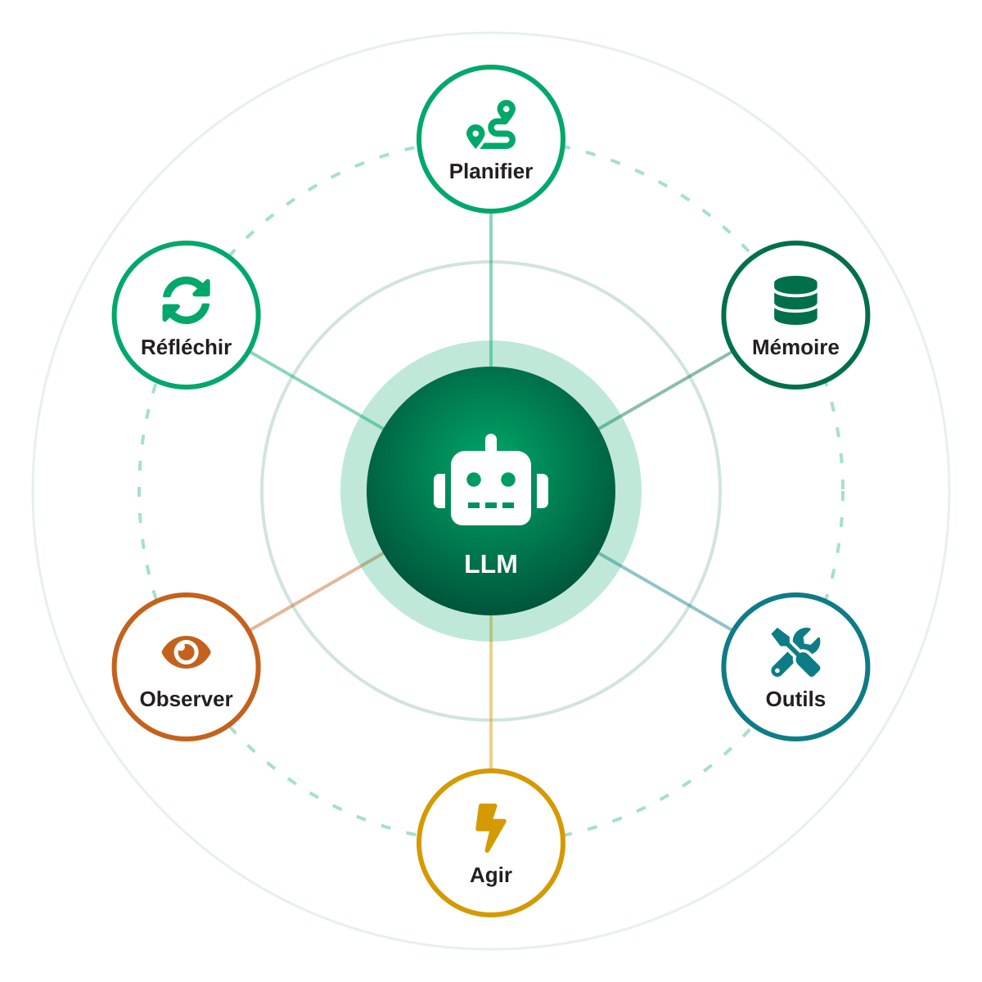
NOTE DE SYNTHÈSE
Agents IA &
IA agentique
Des modèles qui répondent aux systèmes qui agissent
Concepts
Architectures
Écosystème
Risques
Data Innovation For Africa (DI4A) - African Development Bank
Notes:
Bienvenue. Cette présentation explique ce que sont les agents IA, comment ils fonctionnent et sont construits, où en est le domaine et comment les déployer de façon responsable.

Slide 2







SOMMAIRE
Ce que nous allons voir
01
02
03
Le basculement
Définitions
Fonctionnement
Pourquoi l’IA passe de la réponse aux questions à l’exécution de tâches
Agent ou agentique, et le spectre de l’autonomie
Anatomie, boucle de l’agent, raisonnement et mémoire
04
05
06
Architectures
État des lieux
Bonnes pratiques
Outils et protocoles, workflows, systèmes multi-agents
Jalons, écosystème, benchmarks et dynamique
Risques, principes de conception et guide de décision
Agents IA & IA agentique
02
Notes:
Six parties, des concepts à la pratique. Chaque partie s’ouvre sur la question à laquelle elle répond.

Slide 3

PARTIE
01
Le basculement
Pourquoi l’IA passe-t-elle de la réponse à l’action ?
Notes:
Transition : présenter la question à laquelle répond cette partie.

Slide 4



01 · LE BASCULEMENT
De la réponse à l’action
Assistant d’IA générative
Système d’IA agentique
ex. : un chatbot classique
ex. : un agent de code ou de recherche
DÉCLENCHEUR
Répond à une requête unique
DÉCLENCHEUR
Poursuit un objectif
PROCESSUS
Un seul passage : requête → réponse
PROCESSUS
Boucle : planifier → agir → observer
RÉSULTAT
Texte, code ou images à relire
RÉSULTAT
Tâche accomplie, état modifié
QUI AGIT ?
L’humain fait le travail
QUI AGIT ?
L’agent, sous supervision humaine
L’IA générative crée du contenu. L’IA agentique accomplit des tâches.
Agents IA & IA agentique
04
Notes:
Un assistant produit une réponse qu’un humain utilise ensuite. Un agent poursuit un objectif : il agit, vérifie les résultats et continue jusqu’à ce que la tâche soit terminée.

Slide 5
PARTIE
02
Définitions
Qu’est-ce qu’un agent — et qu’est-ce qui n’en est pas un ?
Notes:
Transition : présenter la question à laquelle répond cette partie.

Slide 6





02 · DÉFINITIONS
Qu’est-ce qu’un agent IA ?
PROPRIÉTÉS CLÉS
IA CLASSIQUE
Tout ce qui peut être vu comme percevant son environnement par des capteurs et agissant sur cet environnement par des effecteurs.
Autonomie
Décide de l’étape suivante sans script
— d’après Russell & Norvig, Artificial Intelligence: A Modern Approach
Orienté objectif
Vise un résultat, pas une simple réponse
ÈRE DES LLM
Usage d’outils
Systèmes où le LLM dirige lui-même son processus et l’usage des outils, en gardant la maîtrise de la façon d’accomplir la tâche.
Appelle des API, exécute du code, cherche, clique
Mémoire
— d’après Anthropic, « Building Effective Agents » (déc. 2024)
Conserve le contexte pendant et entre les tâches
En pratique : un LLM + des outils + une mémoire, en boucle vers un objectif.
Adaptation
Observe les résultats et corrige sa trajectoire
Agents IA & IA agentique
06
Notes:
La notion d’agent est ancienne — Russell et Norvig ont structuré l’IA autour des agents dès les années 1990. La nouveauté est d’utiliser un LLM comme décideur. Définition pratique : un LLM qui utilise des outils en boucle vers un objectif.

Slide 7
02 · DÉFINITIONS
Agent ou agentique : une question de degré
AGENT (nom)
AGENTIQUE (adjectif)
Un système qui perçoit, décide et agit pour atteindre un objectif — le « quoi ».
Le degré d’autonomie d’un système. Popularisé par Andrew Ng (2024) pour dépasser le débat oui/non.
LE SPECTRE DE L’AUTONOMIE
Plus d’autonomie = plus de flexibilité… mais plus de coût, de latence et de risque
LLM conversationnel
LLM augmenté
Workflow
Agent
Multi-agents
Répond à partir de son entraînement et de la requête
Ajoute recherche, outils et mémoire
Étapes LLM sur des chemins prédéfinis
Le LLM choisit ses étapes et ses outils
Plusieurs agents coordonnés vers un objectif
Agents IA & IA agentique
07
Notes:
Plutôt que « est-ce un agent ? », demandez « à quel point est-ce agentique ? ». Les niveaux 1 à 3 sont prévisibles ; les niveaux 4 et 5 sont flexibles mais plus coûteux et plus risqués. Choisissez le niveau le plus bas qui résout le problème.

Slide 8


02 · DÉFINITIONS
Tout ce qui automatise n’est pas un agent
Robot RPA
Assistant IA
Agent IA
FONCTIONNEMENT
Suit des règles et scripts fixes
Répond aux requêtes en langage naturel
Raisonne, planifie et utilise des outils en boucle
IMPRÉVU
Échoue si écrans ou formats changent
Le comprend, mais ne fait que répondre
Adapte son plan à ce qu’il observe
QUI DÉCIDE DES ÉTAPES
Le développeur, à l’avance
L’humain, tour après tour
L’agent, dans un cadre défini
IDÉAL POUR
Tâches stables, répétitives, à règles
Questions, rédaction, synthèse
Tâches variables à étapes, objectif clair
EXEMPLE
Saisir des factures dans un ERP
Expliquer une politique RH
Résoudre un ticket de support de bout en bout
Attention à l’« agent washing » : vendre assistants, chatbots ou RPA comme des agents sans vraie capacité agentique (Gartner).
Agents IA & IA agentique
08
Notes:
La RPA suit des scripts ; les assistants répondent ; les agents décident des étapes. Gartner alerte : beaucoup de produits présentés comme des agents sont des assistants ou de la RPA rebaptisés.

Slide 9

PARTIE
03
Fonctionnement
Que se passe-t-il à l’intérieur d’un agent ?
Notes:
Transition : présenter la question à laquelle répond cette partie.

Slide 10



03 · FONCTIONNEMENT
Anatomie d’un agent IA
Planification
Outils
Découpe l’objectif en sous-tâches ; réévalue et affine son plan
API, exécution de code, recherche, bases de données, usage d’ordinateur
LLM
moteur de raisonnement
Mémoire
Environnement
Court terme (fenêtre de contexte) et long terme (stockage externe)
Là où il perçoit les entrées et observe l’effet de ses actions
Garde-fous · Supervision humaine
Vue par composants adaptée de Lilian Weng, « LLM Powered Autonomous Agents » (2023)
Agents IA & IA agentique
10
Notes:
Le LLM est le moteur de raisonnement. Planification, mémoire et outils l’étendent ; l’environnement est l’espace où il agit et observe. Garde-fous et supervision encadrent l’ensemble.

Slide 11
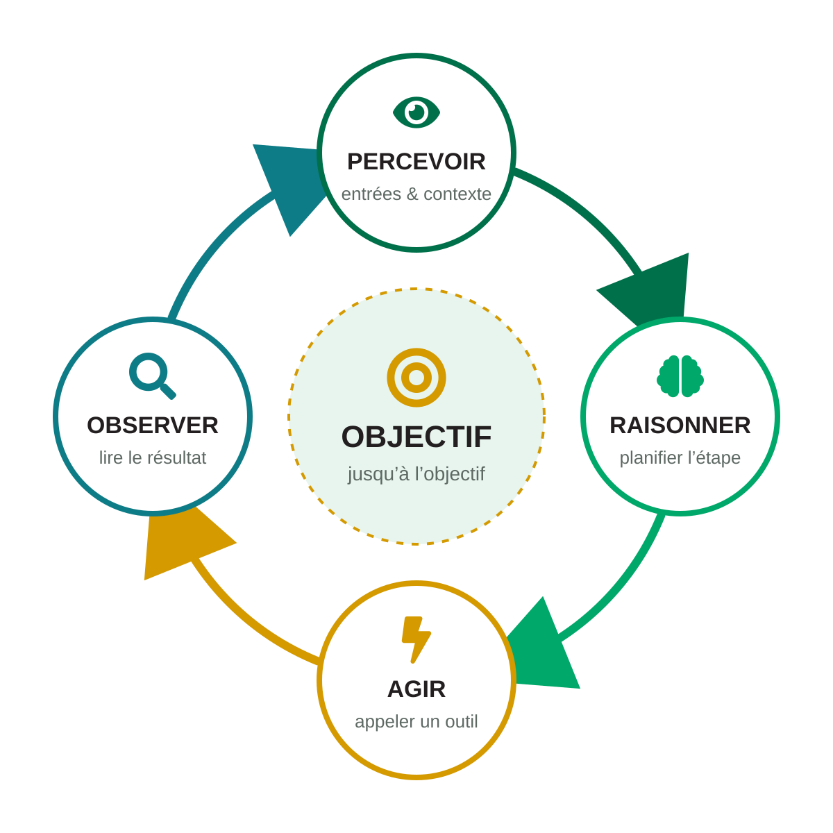
03 · FONCTIONNEMENT
La boucle de l’agent
REACT EN ACTION · exemple illustratif
Objectif : « Relancer Acme pour sa facture impayée »
Pensée
Trouver la dernière facture impayée.
Action
search_invoices(client="Acme")
Observ.
FAC-2291 · 12 400 € · 34 jours de retard
Pensée
Rédiger une relance courtoise.
Action
create_email_draft(to="billing@acme…")
Observ.
Brouillon enregistré → validation humaine
La boucle s’arrête quand l’objectif est atteint, une limite est dépassée (étapes, temps, budget) ou une intervention humaine est requise.
Agents IA & IA agentique
11
Notes:
ReAct (Yao et al., 2022) alterne raisonnement et action. Chaque résultat d’outil alimente l’étape de raisonnement suivante. Notez la dernière étape : l’agent demande une validation humaine avant l’envoi.

Slide 12
03 · FONCTIONNEMENT
Techniques de raisonnement et de planification
Chain-of-Thought
2022
ReAct
2022
Reflexion
2023
Raisonner étape par étape avant de répondre ; améliore la résolution de problèmes complexes.
Alterner raisonnement, actions et observations — la base de la plupart des agents.
Autocritique après retour ; leçons mémorisées pour la tentative suivante.
Wei et al.
Yao et al.
Shinn et al.
Tree of Thoughts
2023
Plan-and-Solve
2023
Modèles raisonneurs
2024
Explorer plusieurs pistes de raisonnement, les évaluer et revenir en arrière.
Établir d’abord un plan de sous-tâches, puis les exécuter une à une.
Modèles entraînés à réfléchir longuement avant d’agir (ex. : OpenAI o1, sept. 2024).
Yao et al.
Wang et al.
Industrie
Agents IA & IA agentique
12
Notes:
Ces techniques sont complémentaires. La plupart des agents en production combinent l’usage d’outils façon ReAct et la planification, et s’appuient de plus en plus sur des modèles de raisonnement.

Slide 13



03 · FONCTIONNEMENT
La mémoire : comment les agents se souviennent
TYPE
CE QU’ELLE CONTIENT
MISE EN ŒUVRE TYPIQUE
ANALOGIE HUMAINE
De travail
La tâche en cours : consignes, étapes récentes, résultats d’outils
La fenêtre de contexte
Ce que l’on garde en tête à l’instant
Épisodique
Interactions et expériences passées
Journaux, historique, réflexions
Se souvenir de la réunion de la semaine dernière
Sémantique
Faits et connaissances sur le monde ou le métier
Bases vectorielles, RAG, graphes de connaissances
Savoir que Dakar est au Sénégal
Procédurale
Savoir-faire et compétences
Poids du modèle, prompts, code, compétences réutilisables
Savoir faire du vélo
Typologie issue de CoALA — Sumers et al., « Cognitive Architectures for Language Agents » (2023)
Agents IA & IA agentique
13
Notes:
La fenêtre de contexte est la mémoire de travail, et elle est limitée. La mémoire à long terme est externe au modèle : journaux, bases vectorielles, graphes de connaissances — et compétences stockées sous forme de prompts ou de code.

Slide 14

PARTIE
04
Architectures
Comment construit-on des systèmes agentiques ?
Notes:
Transition : présenter la question à laquelle répond cette partie.

Slide 15

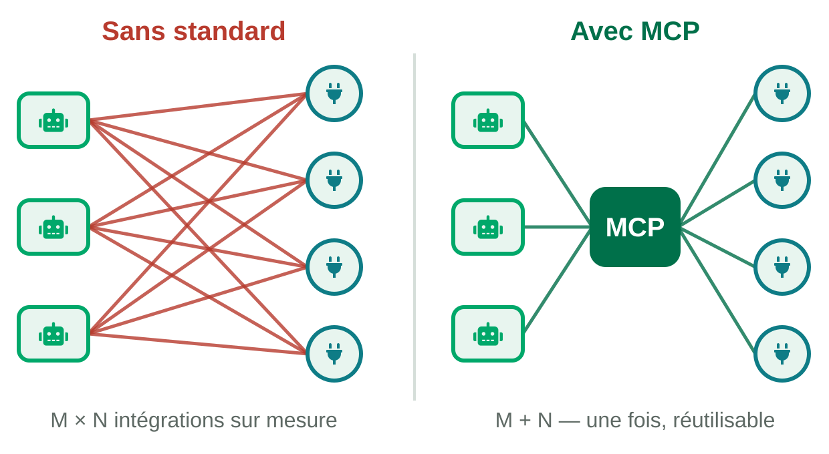



04 · ARCHITECTURES
Outils et protocoles : relier les agents au monde
Appel de fonctions
POURQUOI UN STANDARD COMPTE
Le modèle émet un appel d’outil structuré ; l’application l’exécute et renvoie le résultat.
Model Context Protocol (MCP)
Standard ouvert pour relier les agents aux outils et aux données. Anthropic, nov. 2024 ; confié à l’Agentic AI Foundation (Linux Foundation) en déc. 2025.
Agent2Agent (A2A)
Protocole ouvert permettant aux agents de se découvrir et de collaborer. Google, avr. 2025 ; désormais projet de la Linux Foundation.
Usage d’ordinateur
Les agents pilotent des interfaces via captures d’écran, souris et clavier (Anthropic, oct. 2024 ; OpenAI Operator, janv. 2025, intégré depuis à ChatGPT agent).
MCP = agent ↔ outils et données A2A = agent ↔ agent
Agents IA & IA agentique
15
Notes:
Sans standard, chaque agent a besoin d’un connecteur spécifique pour chaque outil. MCP standardise la connexion agent-outil ; A2A standardise la collaboration entre agents. Les deux sont désormais gouvernés par la Linux Foundation.

Slide 16
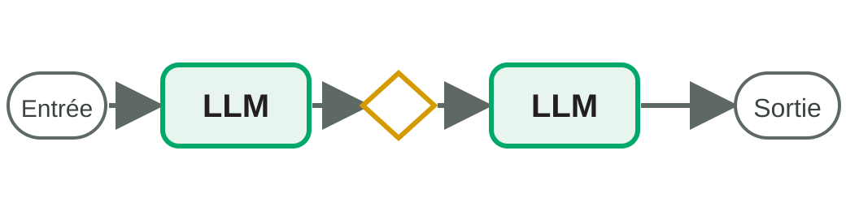
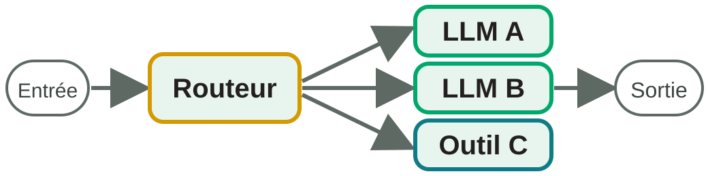
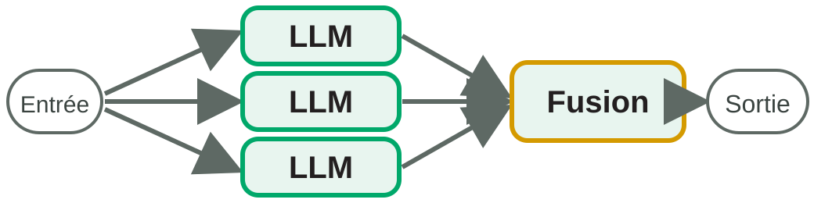
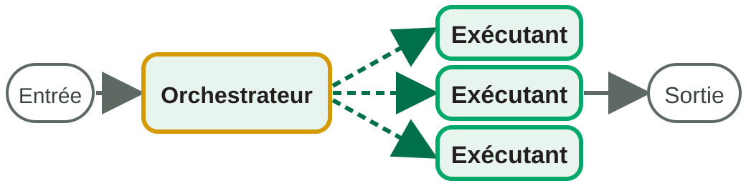
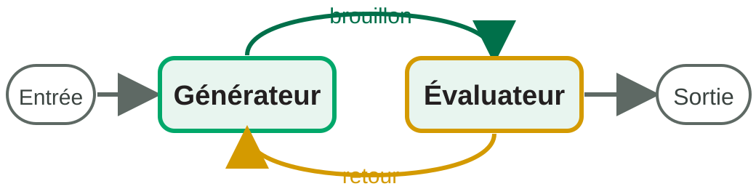
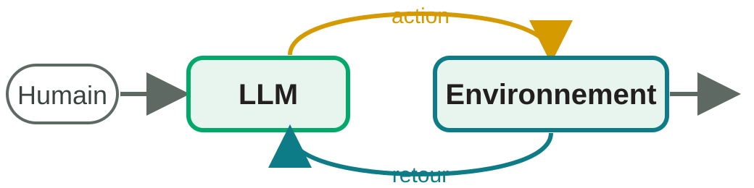
04 · ARCHITECTURES
Briques de base : workflows ou agents
Chaînage de prompts
Routage
Parallélisation
Suite fixe d’appels au LLM, avec contrôles possibles entre les étapes.
Classer l’entrée, puis l’orienter vers le traitement spécialisé adapté.
Sous-tâches simultanées (découpage) ou répétées (vote), puis fusion.
Orchestrateur–exécutants
Évaluateur–optimiseur
Agent autonome
Un LLM central découpe la tâche à la volée et délègue aux exécutants.
Un LLM produit, un autre critique, en boucle jusqu’à la qualité visée.
Le LLM décide de ses étapes, guidé par l’environnement, jusqu’à l’arrêt.
WORKFLOWS suivent des chemins prédéfinis — prévisibles. AGENTS se dirigent eux-mêmes — flexibles. Source : Anthropic (2024)
Agents IA & IA agentique
16
Notes:
D’après « Building Effective Agents » d’Anthropic. Les workflows sont prévisibles et moins coûteux ; les agents sont flexibles. Beaucoup de systèmes réussis sont des workflows comportant quelques étapes agentiques.

Slide 17
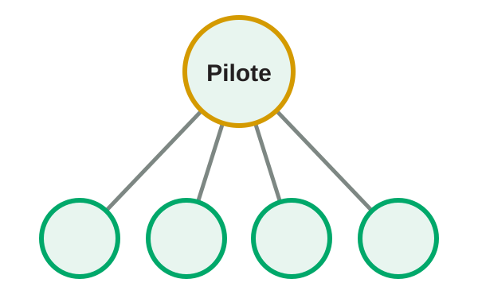
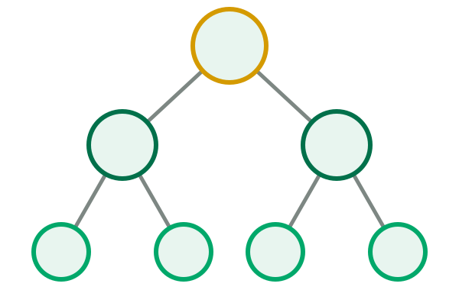
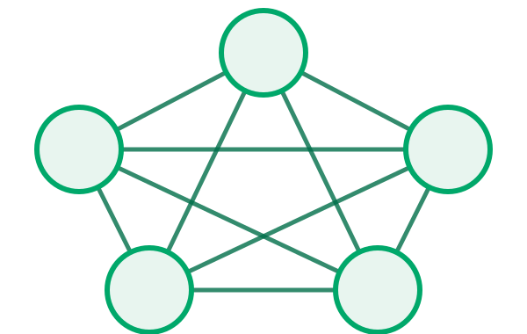
04 · ARCHITECTURES
Systèmes multi-agents
Orchestrateur–sous-agents
Hiérarchique
Réseau de pairs
Un agent pilote planifie et délègue à des spécialistes en parallèle
Des managers de managers — équipes d’agents organisées en niveaux
Les agents se passent le relais ou négocient directement entre eux
+90,2 %
Système de recherche multi-agents d’Anthropic (pilote Claude Opus 4 + sous-agents Sonnet 4) vs un agent Opus 4 seul, sur une évaluation interne (2025)
Agents IA & IA agentique
17
Notes:
Anthropic indique que son système de recherche multi-agents a surpassé un agent unique de 90,2 % sur une évaluation interne, mais les agents consomment environ 4 fois plus de tokens qu’un chat, et les systèmes multi-agents environ 15 fois plus. À réserver aux tâches à forte valeur et parallélisables.

Slide 18

PARTIE
05
État des lieux
Où en sommes-nous aujourd’hui ?
Notes:
Transition : présenter la question à laquelle répond cette partie.

Slide 19
05 · ÉTAT DES LIEUX
Les grands jalons de l’ère agentique
Juin 2017
Nov. 2022
Juin 2023
Nov. 2024
Avr. 2025
Architecture Transformer (« Attention Is All You Need »)
Lancement de ChatGPT
Appel de fonctions dans l’API OpenAI
Anthropic publie MCP en open source
Google annonce le protocole A2A
Oct. 2022
Mars 2023
Oct. 2024
Févr. 2025
Déc. 2025
Article ReAct : raisonner + agir
AutoGPT lance la vague des agents autonomes
Anthropic lance l’usage d’ordinateur
Essor des agents de code et de recherche approfondie
La Linux Foundation crée l’Agentic AI Foundation
Exemples de févr. 2025 : Claude Code d’Anthropic (préversion) et Deep Research d’OpenAI.
Agents IA & IA agentique
19
Notes:
La vague agentique repose sur le Transformer (2017) et sur l’approche ReAct (2022). À partir de fin 2024, l’usage d’ordinateur et les protocoles ouverts ont fait passer les agents du prototype au produit.

Slide 20




05 · ÉTAT DES LIEUX
L’écosystème en un coup d’œil
Frameworks open source
SDK d’agents des éditeurs
Produits agentiques
Standards ouverts
LangGraph (LangChain)
CrewAI
Microsoft Agent Framework (successeur d’AutoGen et Semantic Kernel)
LlamaIndex
goose (désormais sous l’AAIF)
OpenAI Agents SDK
Claude Agent SDK (Anthropic)
Agent Development Kit (Google)
Amazon Bedrock Agents
Code : Claude Code, OpenAI Codex, GitHub Copilot, Cursor
Recherche : Deep Research (OpenAI, Google)
Entreprise : Salesforce Agentforce, Microsoft Copilot Studio
MCP — agent ↔ outils
A2A — agent ↔ agent
AGENTS.md — consignes pour agents de code
Sélection non exhaustive — le paysage évolue rapidement.
Agents IA & IA agentique
20
Notes:
Une cartographie non exhaustive : frameworks open source, SDK des éditeurs, produits finis et standards ouverts qui les relient.

Slide 21
05 · ÉTAT DES LIEUX
Mesurer les agents : benchmarks et progrès
SWE-bench Verified
Corriger de vrais tickets GitHub (500 tâches validées)
SWE-bench Pro
Successeur plus difficile, moins contaminé (Scale AI, 2025)
OSWorld
Tâches sur de vrais systèmes d’exploitation
WebArena · GAIA
Tâches web · questions d’assistant avec outils
τ-bench
Dialogues de service client avec outils et règles
Réserve : en févr. 2026, OpenAI a cessé de publier SWE-bench Verified (contamination, tests défectueux) et recommande SWE-bench Pro.
Scores annoncés au lancement (GPT-5 sur 477 des 500 tâches). Environnements différents : comparer les tendances, pas les décimales.
Agents IA & IA agentique
21
Notes:
SWE-bench Verified demande aux modèles de corriger de vrais tickets GitHub. Les scores au lancement sont passés d’environ un tiers à plus de 80 % en une quinzaine de mois. Les environnements diffèrent selon les laboratoires : lisez la tendance plutôt que le classement exact. Important : en février 2026, OpenAI a cessé de publier ce benchmark (contamination, tests défectueux) et recommande SWE-bench Pro.

Slide 22
05 · ÉTAT DES LIEUX
Dynamique : capacités et adoption
~7 mois
<5 % → 40 %
2 % → ~30 %
Temps de doublement de la durée des tâches réussies à 50 % par les agents de pointe (2019–2025)
Applications d’entreprise intégrant des agents IA spécialisés, 2025 → fin 2026 (prévision)
Part des revenus des logiciels d’entreprise portée par l’IA agentique, 2025 → 2035 (scénario optimiste, >450 Md$)
METR, mars 2025
Gartner, août 2025
Gartner, août 2025
ÉVOLUTION ATTENDUE DE L’IA EN ENTREPRISE SELON GARTNER
2025
2026
2029
Assistants IA dans presque toutes les applications d’entreprise
Agents spécialisés dans 40 % des applications
Écosystèmes multi-agents collaborant entre applications
Agents IA & IA agentique
22
Notes:
METR mesure la durée des tâches (en temps humain) que les agents réussissent dans 50 % des cas ; elle double environ tous les 7 mois depuis 2019. Les chiffres de Gartner sont des prévisions, pas des mesures.

Slide 23




05 · APPLICATIONS
Là où les agents créent de la valeur
Génie logiciel
Service client
Explorer le code, écrire et tester, corriger des bugs, ouvrir des pull requests
Traiter les demandes de bout en bout, escalader vers un humain si besoin
Recherche et analyse
Exploitation IT et sécurité
Explorer de nombreuses sources, les recouper, rédiger des rapports sourcés
Trier alertes et incidents, réunir les preuves, proposer des correctifs
Finance et back-office
Ventes et marketing
Traiter des documents, rapprocher des écritures, préparer des rapports
Analyser des comptes, qualifier des prospects, personnaliser les messages
Agents IA & IA agentique
23
Notes:
Les agents donnent les meilleurs résultats quand la réussite est vérifiable — tests réussis, ticket résolu, sources citées — et quand un humain peut valider les actions à fort impact.

Slide 24

PARTIE
06
Bonnes pratiques
Comment déployer des agents en sécurité — et créer de la valeur ?
Notes:
Transition : présenter la question à laquelle répond cette partie.

Slide 25
06 · BONNES PRATIQUES
Pourquoi la fiabilité est le vrai défi
Des erreurs qui s’accumulent
Si chaque étape réussit indépendamment avec une probabilité p, une tâche de n étapes réussit avec la probabilité :
P(succès) = p^{n}
95 % par étape → seulement 36 % après 20 étapes
Les étapes réelles ne sont pas totalement indépendantes — modèle simplifié
Remèdes : vérifications, points de contrôle, nouvelles tentatives, relecture humaine
Agents IA & IA agentique
25
Notes:
Modèle simplifié : avec 95 % de fiabilité par étape, une tâche de 20 étapes ne réussit que dans environ 36 % des cas. D’où l’importance des vérifications, des nouvelles tentatives et des points de contrôle.

Slide 26






06 · BONNES PRATIQUES
Principaux risques et défis
Injection de prompt
Autonomie excessive
40 %+
Des instructions malveillantes cachées (pages, documents, e-mails) détournent l’agent. N° 1 du Top 10 OWASP LLM (2025).
Trop de droits ou d’autonomie transforment une petite erreur en vrai dommage (OWASP LLM06:2025).
des projets d’IA agentique seront abandonnés d’ici fin 2027 — coûts croissants, valeur incertaine ou contrôle des risques insuffisant.
Erreurs assurées
Coût et latence
Faits inventés ou actions erronées, amplifiés sur les tâches longues.
Nombreux appels par tâche : bien plus de tokens et de temps qu’un chat.
~130
fournisseurs réellement agentiques parmi des milliers — le reste relève de l’« agent washing ».
Responsabilité
Fuite de données
Qui a validé quoi ? Les actions doivent être traçables, auditables, réversibles.
Un agent aux accès étendus peut divulguer des informations sensibles (OWASP LLM02:2025).
Gartner, juin 2025
Agents IA & IA agentique
26
Notes:
L’injection de prompt est classée n° 1 du Top 10 OWASP pour les applications LLM (2025). Gartner prévoit que plus de 40 % des projets d’IA agentique seront abandonnés d’ici fin 2027 pour des raisons de coût, de valeur ou de maîtrise des risques.

Slide 27



06 · BONNES PRATIQUES
Adapter la supervision humaine au risque
SUPERVISION
SUPERVISION
SUPERVISION
Humain dans la boucle
Humain en surveillance
Humain hors de la boucle
Une personne valide chaque action clé avant exécution.
L’agent agit ; une personne surveille et peut intervenir ou annuler.
Autonomie complète dans des limites strictes et testées.
À UTILISER POUR
À UTILISER POUR
À UTILISER POUR
Actions à fort impact ou irréversibles
Risque moyen, actions réversibles
Faible risque, réversible, bien évalué
EXEMPLES
EXEMPLES
EXEMPLES
Paiements, e-mails aux clients, mises en production
Tri de tickets, code sur une branche séparée
Étiquetage de documents, synthèse de journaux
Règle d’or : plus l’impact est fort et difficile à annuler, plus l’humain doit rester proche. N’alléger la supervision qu’à mesure que les évaluations renforcent la confiance.
Agents IA & IA agentique
27
Notes:
La supervision est un curseur, pas un interrupteur. Commencez avec un humain dans la boucle, mesurez les performances, et ne passez à la surveillance que lorsque les évaluations le justifient.

Slide 28



06 · BONNES PRATIQUES
Principes de conception d’agents fiables
CONCEVOIR
SÉCURISER
EXPLOITER
Commencer simple
Moindre privilège
Fixer des limites
D’abord un appel LLM ou un workflow ; n’ajouter de l’autonomie que si elle apporte un gain mesurable.
Droits minimaux ; exécution de code et navigation isolées.
Plafonner étapes, temps et budget ; définir des conditions d’arrêt.
Soigner les outils
Se méfier des entrées
Rendre observable
Noms, descriptions, exemples et messages d’erreur clairs.
Séparer consignes et données pour limiter l’injection de prompt.
Tracer chaque raisonnement, appel d’outil et résultat.
Évaluer en continu
Contrôler les actions à risque
Prévoir l’échec
Évaluations tirées de cas réels, lancées avant chaque changement.
Validation humaine des étapes irréversibles, coûteuses ou sensibles.
Privilégier actions réversibles, points de contrôle et retour arrière.
Agents IA & IA agentique
28
Notes:
Principes tirés de « Building Effective Agents » d’Anthropic (simplicité, transparence, conception des outils) et des recommandations OWASP pour les applications LLM.

Slide 29
06 · BONNES PRATIQUES
Avez-vous vraiment besoin d’un agent ?
Q1 Les étapes sont-elles difficiles à prévoir ?
Non
Utiliser un script, de la RPA ou un workflow fixe
Oui
Q2 La valeur justifie-t-elle le coût et la latence ?
Non
Utiliser un simple appel LLM ou un workflow simple
Oui
Q3 Les erreurs sont-elles détectables et rattrapables ?
Non
Garder une validation humaine de chaque action clé
Oui
Un agent est pertinent — commencer petit, mesurer, puis élargir.
Inspiré de « Building Effective Agents » d’Anthropic (2024)
Agents IA & IA agentique
29
Notes:
Beaucoup de tâches présentées comme agentiques n’ont pas besoin d’un agent. Répondez à ces trois questions avant d’en construire un.

Slide 30




À RETENIR
Avec les agents, l’IA passe d’un outil que l’on utilise à un système qui travaille pour nous.
Un agent est un LLM qui utilise des outils en boucle, vers un objectif.
« Agentique » est un spectre — choisir le minimum d’autonomie suffisant.
Les standards ouverts (MCP, A2A) rendent les agents interopérables.
La valeur exige de la rigueur : évaluations, garde-fous, supervision humaine.
Merci · Questions ?
Notes:
Synthèse : un agent est un LLM qui utilise des outils en boucle ; commencer simple, ajouter de l’autonomie là où elle rapporte, et garder l’humain aux commandes des actions à fort impact.

Slide 31
ANNEXE
Sources et lectures complémentaires
Russell & Norvig — Artificial Intelligence: A Modern Approach (4e éd., 2020)
Anthropic — « Building Effective Agents » (déc. 2024)
Anthropic — « How we built our multi-agent research system » (juin 2025)
L. Weng — « LLM Powered Autonomous Agents » (2023)
Wei et al. — Chain-of-Thought Prompting (2022)
Yao et al. — ReAct: Synergizing Reasoning and Acting (2022)
Shinn et al. — Reflexion (2023)
Yao et al. — Tree of Thoughts (2023)
Wang et al. — Plan-and-Solve Prompting (2023)
Sumers et al. — Cognitive Architectures for Language Agents (2023)
Kwa et al. (METR) — Measuring AI Ability to Complete Long Tasks (2025)
Jimenez et al. — SWE-bench (2023) ; OpenAI — SWE-bench Verified (2024) et note d’abandon (févr. 2026)
Communiqués Gartner — 25 juin 2025 et 26 août 2025
Linux Foundation — annonce de l’Agentic AI Foundation (9 déc. 2025)
OWASP — Top 10 for LLM Applications (2025)
modelcontextprotocol.io · a2a-protocol.org
Agents IA & IA agentique
31
Notes:
Tous les chiffres de cette présentation proviennent des sources listées ici.

